Slide 1

Obsah přednášky
Počátky kvantové mechaniky, vlny vs. částice
Operátory a matematický aparát, reprezentace a vzájemné transformace
Postuláty kvantové mechaniky
Schrödingerova rovnice a její 1D řešení
Moment hybnosti a atom vodíku
Identické částice
Elementarizace pro střední školy
Notes:
Pozor je to pro verejnost … jednoduseji, schemata nazorna, ne moc analyz, jen par rovnic

Slide 2


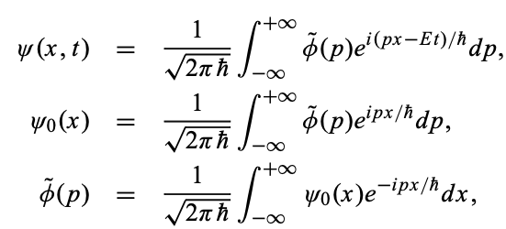
Opakování
Shrňme důležité poznatky:
experimenty na konci 19. a začátku 20. století jasně ukázali, že klasická fyzika nedokáže přesvědčivě vysvětlit mikroskopickou povahu světa
stará kvantová teorie (1900-1925) ukázala směr, ovšem byla nekonzistentní a nevycházela z prvotních principů
dvouštěrbinový experiment odhalil stochastickou/pravděpodobnostní a tedy nedeterministickou povahu mikrosvěta a skrze interferenci elektronů navedl k popisu mikrosvěta pomocí vlnových funkcí
princip superpozice se tak stal klíčovým pro popis mikrosvěta
Heisenberg ukázal, že nemůžeme zároveň přesně určit polohu a hybnost/rychlost částice a tyto neurčitosti se řídí tzv. Heisenbergovým principem neurčitosti:
řešením popisu částic mikrosvěta byly částicové vlny popsané vlnovou funkcí ve tvaru vlnových klubek
vlnové funkce a jejich velikosti na druhou popisují kvantitativně pravděpodobnostní charakter mikrosvěta:
vlnové funkce pro popis pozice a hybnosti jsou vzájemně provázané skrze Fourierovu transformační relace:
A pro vlnová klubka:
zajišťují přesnou kvantifikaci Heisenbergova principu neurčitosti
ztělesňují a propojují jak částicový tak i vlnový charakter mikroobjektů, tehdy tzv. de Broglieových částicových/hmotnostních vln
zajišťují propojení mezi intenzitami vln (třeba ve dvouštěrbinovém experimentu) a pravděpodobností detekce částice
a, velmi důležité, zároveň propojují klasickou fyziku z fyzikou kvantovou!
3
Notes:
Pozor je to pro verejnost … jednoduseji, schemata nazorna, ne moc analyz, jen par rovnic

Slide 3

Pro podrobnější popis kvantových jevů budeme potřebovat nový matematický aparát:
Je třeba zdůraznit, že se zaměříme na spíše povrchní úvod do potřebné matematiky, prakticky použitelné pro základní porozumění fyzikálnímu popisu kvantových jevů. Určitě tedy nejde o čistou matematiku, jak by ji rádi slyšeli sami matematici.
Schrödingerova rovnice je základní kámen kvantové mechaniky (ještě se na ni blíže podíváme později) a matematicky řečeno se jedná o rovnici lineární, přesněji lineární parciálně diferenciální rovnici, jde tedy o lineární polynom neznámé funkce a jejich derivací. Nevyskytují se v ní tedy násobky hledané funkce (v našem případě vlnové funkce) se sebou samou či se svými derivacemi:
Formalismus kvantové mechaniky je dán tzv. lineárními operátory a vlnovými funkcemi, které náleží do matematického Hilbertova prostoru.
Matematické vlastnosti a struktura Hilbertova prostoru jsou zásadní pro pochopení formalismu kvantové mechaniky.
Osvojíme si pak také nové značení, tzv. Dirakovu symboliku <bra|ket> vektorů.
I když byla kvantová mechanika rozvíjena zároveň formou diskrétní (Heisenbergovým popisem maticemi) i formou spojitou (Schrödingerovou rovnicí a vlnovými funkcemi) – pro bázové systémy diskrétní a spojité, náš úvod se bude částečně týkat obou, ovšem nakonec zůstaneme u názornějšího popisu spojitého.
4
Notes:
Pozor je to pro verejnost … jednoduseji, schemata nazorna, ne moc analyz, jen par rovnic

Slide 4













Hilbertův prostor – lineární vektorový prostor
(malá poznámka na začátek – všimněte si jak se nám tu často objevuje slovo lineární a vzpomeňte si na princip superpozice, vlastnost všech lineárních systémů)
Lineární vektorový prostor popisujeme dvěma následujícími vlastnostmi:
- je sestaven ze dvou sad: vektorů , … a skalárů
- a dvou operací: vektorového součtu a skalárního součinu
Sčítací operace má následující vlastnosti:
pokud jsou vektory a součástí daného prostoru, pak i jejich součet je prvkem toho stejného prostoru
komutativita
asociativita
existence nulového vektoru
existence symetrického/ inverzního vektoru
Operace násobení má následující vlastnosti:
pro dva vektory a a dva skaláry a a b, platí, že i jejich lineární kombinace je vektorem ze stejného prostoru jako samotné vektory
distributivita ve vztahu ke sčítání
asociativita ve vztahu k násobení skalárem
pro každý vektor existuje jednotkový a nulový skalár takový, že platí a
5
Notes:
Pozor je to pro verejnost … jednoduseji, schemata nazorna, ne moc analyz, jen par rovnic

Slide 5
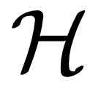



















Hilbertův prostor
Je lineárním prostorem, vlastnosti lineárních prostorů jsme právě probrali na předchozí straně
Má definovaný pozitivní skalární součin jež se obecně rovná komplexnímu číslu
Neplatí obecně, že je rovno , platí ale následující: a také
Skalární součin má následující vlastnosti:
Prostor je separabilní a kompletní, tedy pro a pro
                … a pro kompletnost výkladu, platí Schwarzova nerovnost:
Stojí za to zopakovat: záleží na pořadí, protože je z a je z duálního prostoru a víme, že se tyto prostory mohou propojovat/být asociovány
Dimenze a báze vektorového prostoru:
Sada nenulových vektorů je lineárně nezávislá, jen pokud řešení je
Lineárně závislý je pak vektor: , tj. je lineární kombinací jiných vektorů
Dimenze vektorového prostoru je dána maximálním číslem lineárně nezávislých vektorů, které prostor může mít. Např. pokud
maximální počet vektorů v prostoru je N ( ), pak říkáme, že je prostor N dimenzionální a jakýkoliv vektor v tomto prostoru se dá vyjádřit jako:
Báze vektorového prostoru se sestává z maximálního počtu lineárně nezávislých vektorů prostoru stručně ,
a jednotlivé vektory jsou bázové vektory
I když mohou být libovolné, je vhodné zvolit ty ortonormální, tedy , kde je Kroneckerovo delta. Báze je ortonormální, pokud je složena z ortonormálních vektorů. Báze je kompletní, pokud pokrývá celý prostor a není třeba přidat další bázový vektor. Koeficienty se nazývají komponenty vektoru/složky a každá komponenta je dána
linearita vzhledem k druhému
a antilinearita vzhl. k prvnímu členu
výsledkem součinu vektoru se sebou samým je reálné číslo, nulový výsledek je pouze pro
má spočetně hustou
podmnožinu
nemá tzv. chybějící
místa uvnitř
6
Notes:
Pozor je to pro verejnost … jednoduseji, schemata nazorna, ne moc analyz, jen par rovnic

Slide 6








Hilbertův prostor
Pár příkladů pro pochopení:
1.
Lineární závislost funkcí pro reálná x?
Platí: platí pouze pro … lineárně nezávislé
2.
Lineární závislost funkcí pro reálná x?
Platí: platí pouze pro
Pro sadu dostaneme rovnice:
Které jsou řešitelné jen pro: … lineárně nezávislé
3.
Lineární závislost funkcí pro reálná x?
Jsou zjevně lineárně závislé, protože platí:
6b
Notes:
Pozor je to pro verejnost … jednoduseji, schemata nazorna, ne moc analyz, jen par rovnic

Slide 7
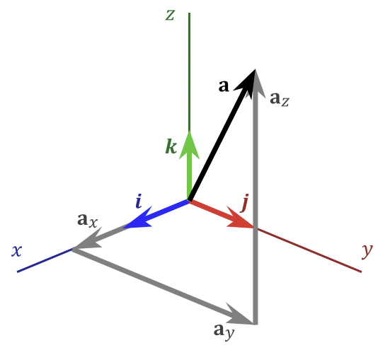
Příklady lineárních vektorových prostorů
1. S konečnou, diskrétní, bází – typicky trojrozměrný Eukleidovský prostor:
Báze je dána a tedy jakýkoliv vektor v tomto prostoru může být zapsán
jako a platí, že
Je dobré si uvědomit, že skalární součin v Eukleidovském prostoru je reálné číslo.
Normou v tomto prostoru je délka vektoru:
A pro zopakování: kdykoliv platí tak platí také a že žádný z jednotkových vektorů
nelze vyjádřit jako lineární kombinaci druhých dvou
2. Druhým příkladem je prostor komplexních funkcí který má nekonečnou dimenzi a má tak i nekonečný počet lineárně nezávislých bázových vektorů - a právě těmi se budeme zabývat, i když se znázorňují špatně. ;-)
7
Notes:
Pozor je to pro verejnost … jednoduseji, schemata nazorna, ne moc analyz, jen par rovnic

Slide 8




Kvadraticky integrabilní funkce
V prostoru komplexních funkcí, je vektorová složka/komponenta dána komplexní funkcí a skalární součin je dán integrálem, tedy skalární součin a je dán:
Pokud tento integrál diverguje (tedy jeho výsledná hodnota jde do nekonečna) pak skalární součin neexistuje.
Pokud chceme operovat s funkcemi, pro které skalární součiny existují, pak výsledek skalárního součinu musí být konečný.
Funkce se nazývá kvadraticky integrabilní, pokud je její skalární součin se sebou samou konečný.
Kvadraticky integrabilní funkce splňují vlastnosti pro vytvoření Hilbertova prostoru,
i když je tento nekonečný.
A proč o tom mluvíme? Dobrým příkladem kvadraticky integrabilní funkce je vlnová funkce: , z Bornovy interpretace víme, že celková pravděpodobnost musí být rovna jedné:
Tyto vlnové funkce jsou tzv. normalizovatelné, čili kvadraticky integrabilní. Vlnové funkce, které nejsou kvadraticky integrabilní nemají fyzikální smysl v kvantové mechanice! (Později si ale také ukážeme jak normovat na delta funkci.)
8
Notes:
Pozor je to pro verejnost … jednoduseji, schemata nazorna, ne moc analyz, jen par rovnic

Slide 9
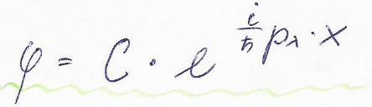
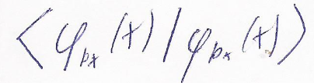
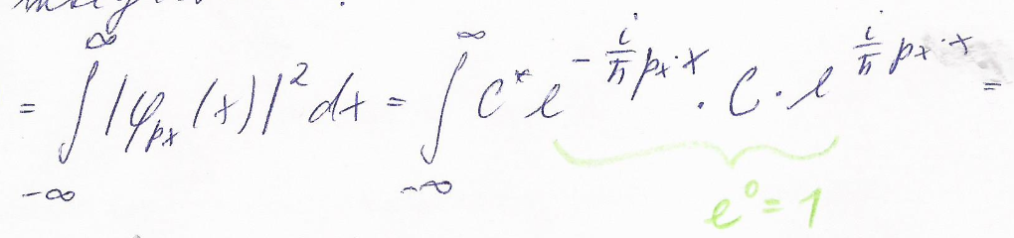
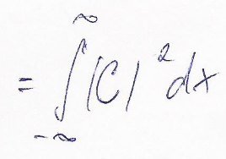
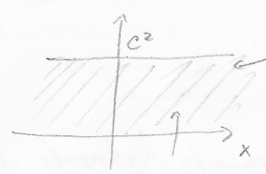
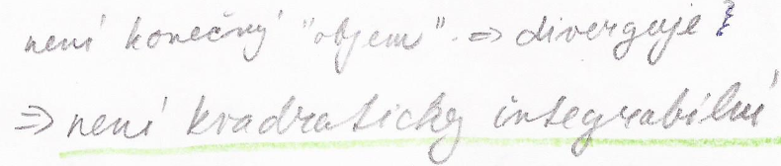
Příklad ke kvadraticky integrabilním funkcím
Zjistěme, zda následující funkce je kvadraticky integrabilní:
Čili je třeba spočítat následující skalární součin:
A tedy:
Což je rovno:
8a
Notes:
Pozor je to pro verejnost … jednoduseji, schemata nazorna, ne moc analyz, jen par rovnic

Slide 10








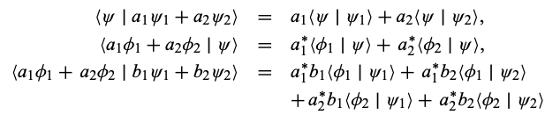
Diracovo značení
Fyzikální stav systému v kvantové mechanice je reprezentován prvky Hilbertova prostoru, tyto prvky se nazývají stavové vektory.
Stavové vektory jsou reprezentovány v různých bázích rozvojem do funkcí.
Podobně jako v Eukleidovském 3D prostoru, vektor můžeme reprezentovat v různých bázích, aniž bychom narušili jeho smysl, čili: smysl tohoto vektoru je nezávislý od zvolené soustavy souřadnic k reprezentaci jeho komponent/složek. Podobně, stav mikrosystému má smysl nezávislý na zvolené bázi do které je rozložen.
Aby se zápis stavových vektorů osvobodil od zavádějící představy o důležitosti souřadnicového systému, tak Dirac zavedl následující zápis:
Stavový vektor je značen vektorem - ket vektor, který patří do . A v duálním prostoru pak .
Skalární součin je pak definován jako
A platí pro něj i stejná pravidla při násobení skalárem.
Ve vlnové mechanice se zabýváme vlnovými funkcemi ovšem v obecnějším popisu kvantového světa se používá ket vektorů .
Pokud známe ket, je známa vlnová funkce, a zápis je nezávislý od reprezentace – hybnostní, souřadnicové…
Skalární součin pro souřadnicovou reprezentaci pak je:
Pro bra-kets platí stejná pravidla, jako dříve pro funkce ve skalárním součinu (a, b jsou komplexní čísla, komplexní funkce):
ortogonální stavy
ortonormální stavy
a jsou zakázány, patří do stejného prostoru
9
Notes:
Pozor je to pro verejnost … jednoduseji, schemata nazorna, ne moc analyz, jen par rovnic

Slide 11

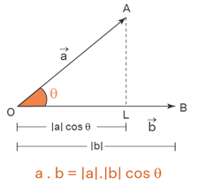

Fyzikální význam skalárního součinu
Dvě indicie jsou k dispozici:
Analogicky s Eukleidovským skalárním součinem, reprezentuje projekci na . je také projekce na .
V případě normalizovaných stavů a dle Bornovy pravděpodobnostní interpretace pak reprezentuje amplitudu pravděpodobnosti, že systému ve stavu bude po měření nalezen ve stavu .
10
Notes:
Pozor je to pro verejnost … jednoduseji, schemata nazorna, ne moc analyz, jen par rovnic

Slide 12









Operátory
Operátor je matematický objekt, který když aplikujeme, nebo jím působíme, na ket vektor tak jej transformujeme na jiný ket v tom stejném prostoru a když působí na vektor bra tak jej transformuje na jiný bra
Podobná definice platí pro vlnové funkce:
Příklady operátorů:
Operátor gradientu:
Operátor hybnosti:
Laplacův operátor:
Součin/násobení operátorů:
Obecně není komutativní:
Je asociativní:
Na vektory působí postupně, jeden po druhém: , podobně pokud by šlo o působení operátoru , pak prvně bude působit , pak atd.
Pokud je operátor mezi bra a ket, pak: komplexní číslo, výsledek může být i čistě reálné či čistě komplexní číslo
Při řešení je jedno, zda prvně aplikujeme na bra či ket:
Lineární operátory:
Operátor je lineární, pokud se řídí distributivitou a komutuje (je komutativní) s konstantou, čili platí:
A také:
Střední hodnota (anglicky mean value, ale i expectation value) operátoru ve vztahu ke stavu je definována jako:
Hodnota: , čili násobení ket krát bra, je lineární operátor v Diracově zápisu, můžeme psát protože
je komplexní číslo.
Násobení typu a jsou zakázané. Nemají ani fyzikální ani matematický smysl.
11
Notes:
Pozor je to pro verejnost … jednoduseji, schemata nazorna, ne moc analyz, jen par rovnic

Slide 13


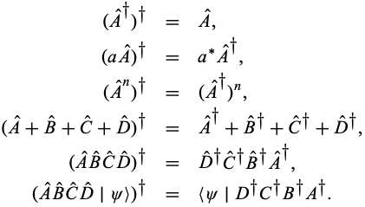



Hermiteovská sdruženost
Hermiteovsky sdružené komplexní číslo čísla je toto číslo komplexně sdružené:
Hermiteovsky sdružený operátor je pak definován:
Vlastnosti hermiteovské sdruženosti:
Hermiteovské operátory:
Operátor označujeme jako hermiteovský, pokud je sám roven svému hermiteovsky sdruženému:
Střední hodnota hermiteovského operátoru je reálné číslo!
Pro anti-hermiteovský operátor pak:
Střední hodnota anti-hermiteovského operátoru je čistě imaginární číslo!
nebo
12
Notes:
Pozor je to pro verejnost … jednoduseji, schemata nazorna, ne moc analyz, jen par rovnic

Slide 14






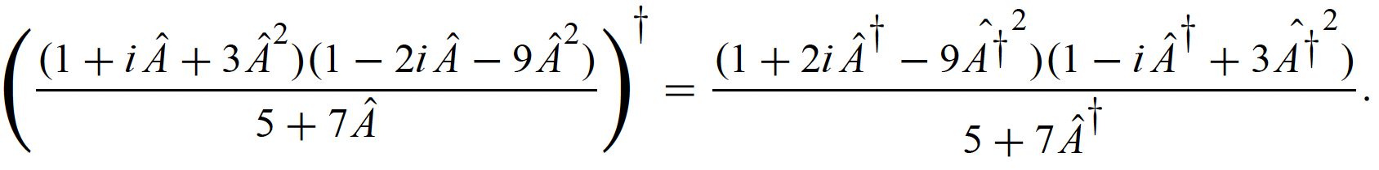
Příklady operátorového počtu:
1.
Diskutujte hermicitu operátoru: , označme . Pak zjevně:
Je tedy hermiteovský.
2.
Diskutujte hermicitu operátoru: . Je anti-hermiteovský, protože:
3.
Najděte operátor hermiteovsky sdružený k operátoru
Platí: pak můžeme psát:
Pozor, pořadí v čitateli dle
13a
Notes:
Pozor je to pro verejnost … jednoduseji, schemata nazorna, ne moc analyz, jen par rovnic

Slide 15

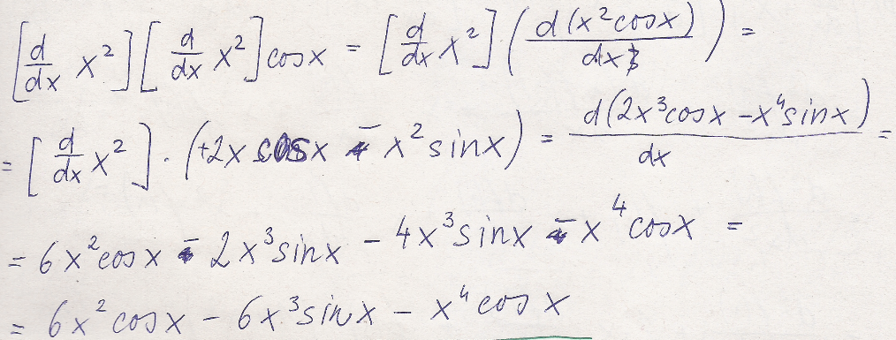
Příklady operátorového počtu:
Najděte výsledek působení operátoru = na funkci cos x …
Důležité:
Operátory působí po jednom zleva!
Působení operátoru znamená přenásobení komponentou operátoru, případně aplikace operace, kterou operátor obsahuje (derivace na příklad)
A pozor, na pořadí vždy záleží, vždy se začne tím prvním elementem operátoru, který je od funkce, na kterou působí, nejblíže vlevo!
Operátor na druhou
se rozepíše jako součin
Funkci, na kterou
operátor působí
napíšeme
napravo
Výsledek působení
13b
Notes:
Pozor je to pro verejnost … jednoduseji, schemata nazorna, ne moc analyz, jen par rovnic

Slide 16
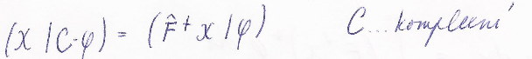

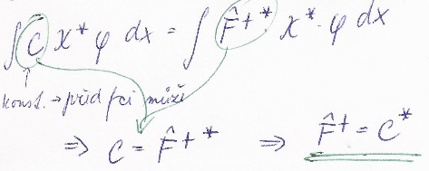
Příklady operátorového počtu:
Najděte operátor hermiteovsky sdružený s operátorem „násobení komplexní konstantou“:
Důležité:
Opět dodržovat pořadí psaných proměnných, funkcí, operátorů
Dát pozor na značení hermiteovské sdruženosti
Dát pozor na značení komplexní sdruženosti
Nejdříve si uvědomíme, jak je hermiteovská sdruženost definována:
Poté zapíšeme pro náš případ:
A přepíšeme do integrálního tvaru, přitom si uvědomím definici skalárního součinu:
A tedy:
14
Notes:
Pozor je to pro verejnost … jednoduseji, schemata nazorna, ne moc analyz, jen par rovnic

Slide 17











Komutátorová algebra
Komutátor dvou operátorů a je operátor označený jako a definovaný vztahem:
A anti-komutátor je dán:
Operátory se označují jako komutující, pokud platí, že jejich komutátor je roven nule, tedy:
Jakýkoliv operátor komutuje sám se sebou:
Pokud jsou dva operátory hermiteovské a jejich součin také pak tyto komutují: , víme, že
A protože platí , pak také platí
Vlastnosti komutátorů:
Antisymetrie
Linearita
Hermiteovská sdruženost
Distributivita
Jacobiho identita
Operátory komutují se skalárem
15
Notes:
Pozor je to pro verejnost … jednoduseji, schemata nazorna, ne moc analyz, jen par rovnic

Slide 18
















Relace neurčitosti mezi dvěma operátory
Aplikací komutátorové algebry je například odvození Heisenbergovy relace neurčitosti, z obecných principů a pro jakékoliv operátory – ty v kvantové mechanice reprezentují proměnné a veličiny, viz později.
Mějme operátory a , s definovanými středními hodnotami: a kde je normalizovaný stavový vektor.
Zaveďme následující operátory: a víme, že
Pak platí: kde a
Nejistoty, nebo-li standardní odchylky, jsou dány:
Působme operátory a na libovolný stavový vektor , tedy:
A alespoň na chvíli si vzpomeňme na Schwarzovu nerovnost (než na ni zase navždy zapomeneme)…
Protože jsou oba operátory a hermiteovské, tak a musí být také hermiteovské:
Můžeme tedy psát:
Protože platí: , můžeme psát: a tedy skrze Schwarzovu nerovnost:
Pravou stranu předchozí nerovnosti můžeme napsat jako:
Protože platí:
16
Notes:
Pozor je to pro verejnost … jednoduseji, schemata nazorna, ne moc analyz, jen par rovnic

Slide 19





Relace neurčitosti mezi dvěma operátory… pokračování
Protože platí: , můžeme psát: a tedy skrze Schwarzovu nerovnost:
Pravou stranu předchozí nerovnosti můžeme napsat jako:
Protože platí:
A dál pro pravou stranu:
Protože poslední člen je pozitivní reálné číslo, můžeme psát:
Srovnáme-li s předchozím, pak: a dále můžeme psát:
Jde o obecně definovaný princip neurčitosti, pokud dosadíme operátory souřadnice a hybnosti, tak dostaneme Heisenbergovu relaci neurčitosti tak, jak jsme si ji odvodili pro vlnové klubko.
Platí totiž: a tedy
pozitivní reálné číslo, protože je to
střední hodnota hermiteovského operátoru
17
Notes:
Pozor je to pro verejnost … jednoduseji, schemata nazorna, ne moc analyz, jen par rovnic

Slide 20







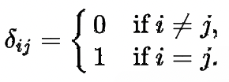









Vlastní hodnoty a vlastní vektory/funkce operátoru
Stavový vektor je nazván vlastním vektorem (vlastním ketem či vlastním stavem, také daný vlastní vlnovou funkcí, vlastní funkcí) operátoru , pokud působením operátoru na vektor dostaneme
Kde a je obecně komplexní číslo, které se nazývá vlastní hodnota operátoru .
Vlastní hodnoty hermiteovského operátoru jsou reálná čísla a vlastní vektory náležící různým vlastním hodnotám jsou ortogonální!
Tedy pro platí reálné číslo a
Pak platí:
Pokud výše uvedené rovnice od sebe odečteme, a uvážíme, že , tak dostáváme:
A tedy jsou dvě možnosti, kdy tato rovnice platí:
Pro , protože obecně při , musíme mít a tedy
vlastní hodnoty musí být reálné
Pro , protože obecně , pak musí platit , tedy, že vlastní vektory jsou ortogonální
Vlastní stavy hermiteovského operátoru definují kompletní sadu vzájemně ortogonálních vektorů, které tvoří bázi.
Pokud má několik vlastních vektorů stejnou vlastní hodnotu, pak se jí říká degenerovaná. Stupeň degenerace je udáván počtem lineárně nezávislých vlastních vektorů, které mají tu stejnou vlastní hodnotu.
Pro dva komutující hermiteovské operátory, které nemají degenerované vlastní hodnoty, pak vlastní vektory jednoho operátoru jsou také vl. vektory druhého operátoru.
Lze to ukázat následovně: mějme nedegenerovaný a protože herm. operátory komutují, můžeme psát:
a také ovšem můžeme psát i:
18
Notes:
Pozor je to pro verejnost … jednoduseji, schemata nazorna, ne moc analyz, jen par rovnic

Slide 21
Vlastní hodnoty a vlastní vektory/funkce operátoru – standardní podmínky na vlnovou funkci
Při konkrétním matematickém výpočtu je třeba vzít v úvahu tzv. standardní podmínky, které jsou kladené na vlnovou funkci a její derivaci aby měla vlnová funkce fyzikální význam, jsou to:
Konečnost/omezenost funkcí – tj. nemůže jít např. exponenciálně do nekonečna – nezapomeňme,
počítáme z ní hustotu pravděpodobnosti!
Funkce musí být spojité – podmínka pro možnost je derivovat a tedy počítat Schrödingerovu rovnici!
Jednoznačnost – jedné pozici nemohou náležet různé pravděpodobnosti stavu.
Pro vázané stavy musí být kvadraticky integrovatelné – jak již diskutováno dříve. Volná částice nemůže mít ostře definovanou hybnost či energii.
18a
Notes:
Pozor je to pro verejnost … jednoduseji, schemata nazorna, ne moc analyz, jen par rovnic

Slide 22
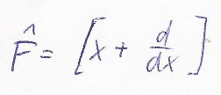
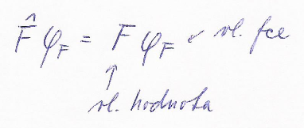
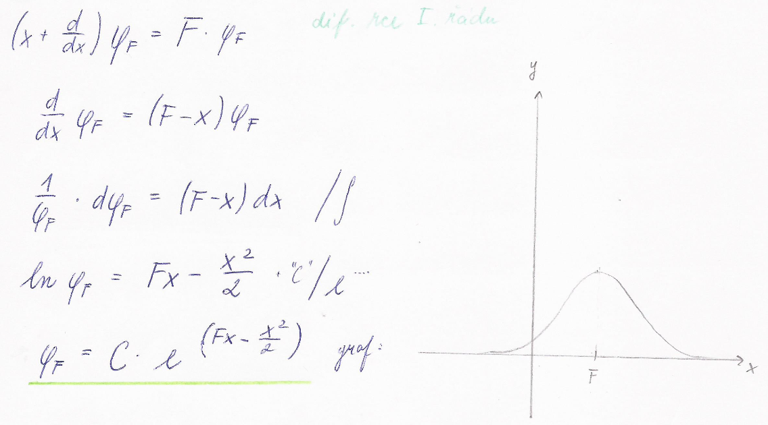
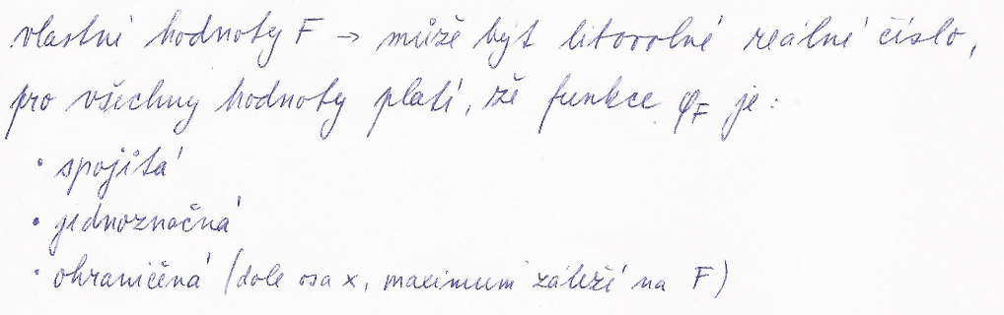
Příklad pro výpočet vlastních funkcí a vlastních hodnot hermiteovského operátoru
Spočítejme pro následující operátor:
Zapíšeme rovnici pro vlastní hodnoty hermiteovského operátoru:
Dosadíme a řešíme:
A ze standardních podmínek plyne:
19
Notes:
Pozor je to pro verejnost … jednoduseji, schemata nazorna, ne moc analyz, jen par rovnic

Slide 23

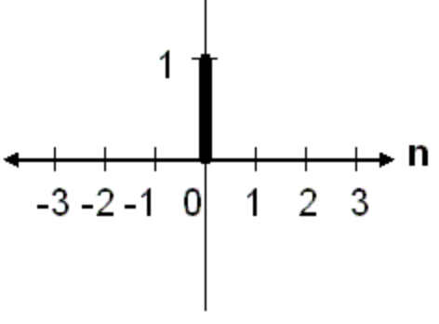
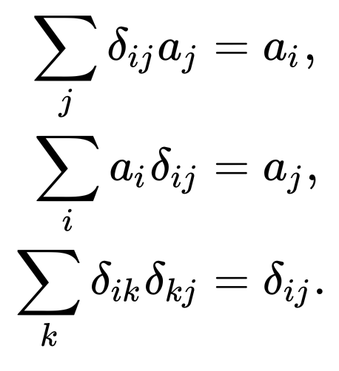
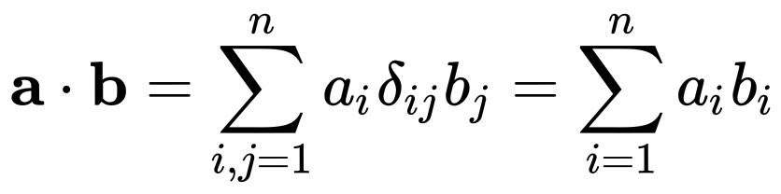
Diskrétní a spojité báze
a jsme zpět u vektorových prostorů a jejich bází:
Budeme se zabývat reprezentací stavových vektorů, bra vektorů a operátorů v diskrétních, ale
hlavně spojitých bázích.
Proč to děláme, je nyní již celkem zřetelné… stavy mikroobjektů/částic se popisují stavovým vektorem/vlnovou funkcí a ty mohou být superpozicí elementárních stavů/funkcí, dostaneme se k nim výpočtem vlastních hodnot (reálná čísla) a vlastních funkcí operátorů, výsledek měření nám zprostředkuje určení střední hodnoty operátoru, střední hodnoty z vážených příspěvků mnoha možných vlastních stavů.
Uvažujme diskrétní, kompletní a ortonormální bázi, které je tvořena nekonečnou sadu ket vektorů:
Tato sekvence vektorů je nekonečná, ale spočitatelná. Platí: kde Kroneckerovo delta je:
Některé vlastnosti:
20
Notes:
Pozor je to pro verejnost … jednoduseji, schemata nazorna, ne moc analyz, jen par rovnic

Slide 24


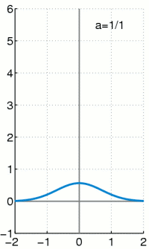

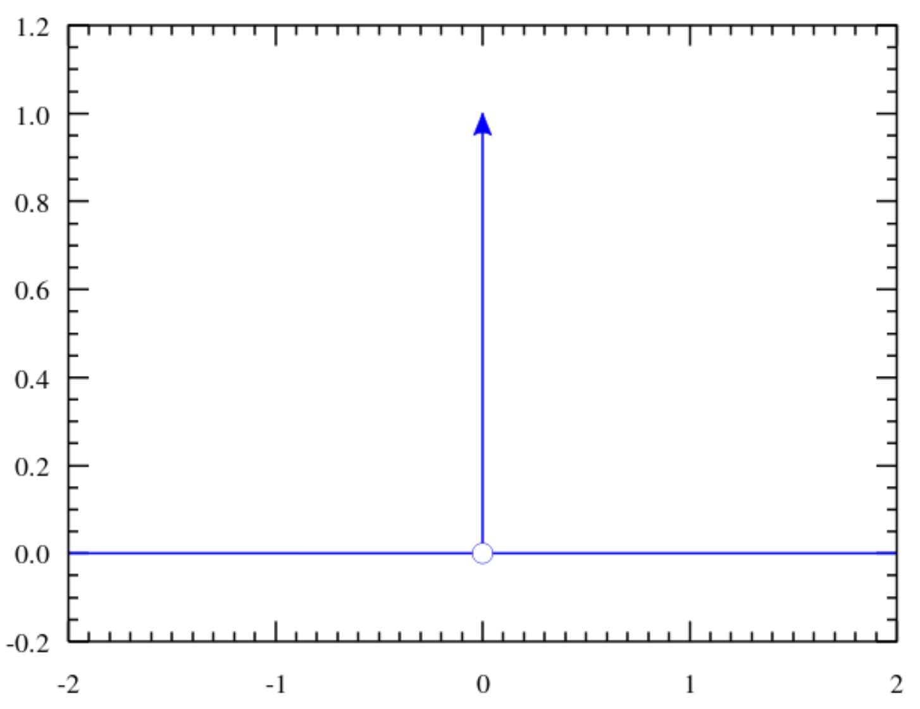


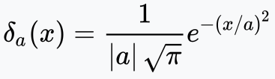

Diskrétní a spojité báze
a jsme zpět u vektorových prostorů a jejich bází:
Budeme se zabývat reprezentací stavových vektorů, bra vektorů a operátorů v diskrétních, ale
hlavně spojitých bázích.
Proč to děláme, je nyní již celkem zřetelné… stavy mikroobjektů/částic se popisují stavovým vektorem/vlnovou funkcí a ty mohou být superpozicí elementárních stavů/funkcí, dostaneme se k nim výpočtem vlastních hodnot (reálná čísla) a vlastních funkcí operátorů, výsledek měření nám zprostředkuje určení střední hodnoty operátoru, střední hodnoty z vážených příspěvků mnoha možných vlastních stavů.
V případě kontinuální/spojité, kompletní a ortonormální báze máme nespočitatelné množství ket vektorů a místo Kroneckerova delta se používá tzv. Diracova delta funkce: ta je definována:
A platí pro ni následující vlastnosti: pro
pro
jinde
20b
Notes:
Pozor je to pro verejnost … jednoduseji, schemata nazorna, ne moc analyz, jen par rovnic

Slide 25

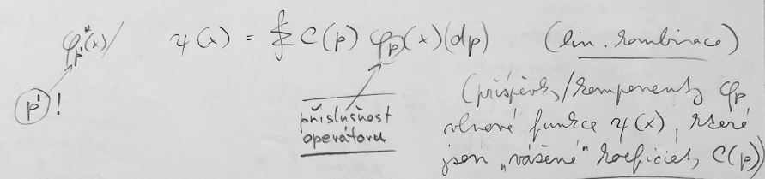
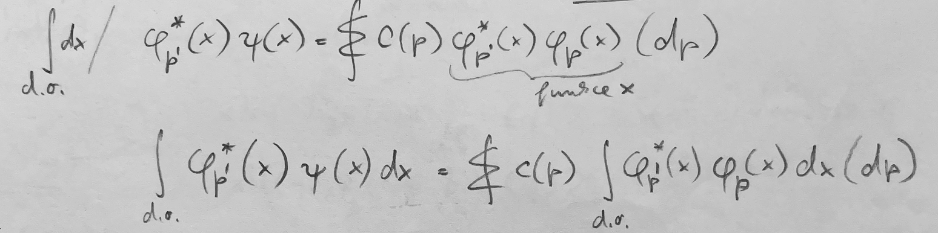
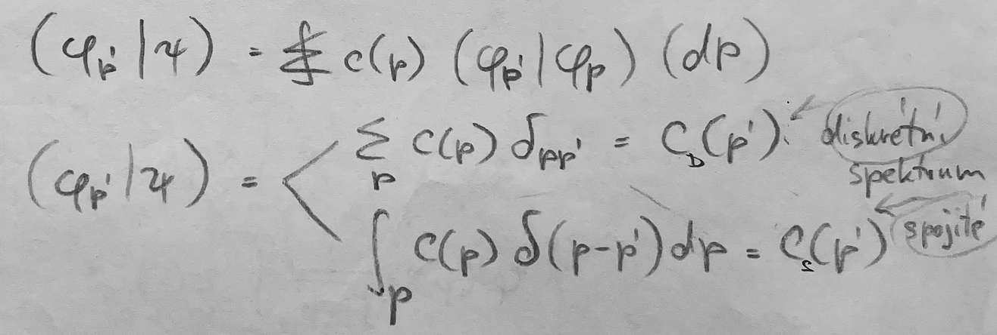
Reprezentace stavových vektorů, bra vektorů a operátorů
Rozložme vlnovou funkci do vlastních funkcí hermiteovského operátoru:
Pak po přenásobení zleva:
Integrace obou stran:
Výsledek pro různá spektra:
Uvažujme operátor hybnosti
1.
2.
Obecně jakákoliv
hybnost (stejná či jiná než p)
21
Notes:
Pozor je to pro verejnost … jednoduseji, schemata nazorna, ne moc analyz, jen par rovnic

Slide 26
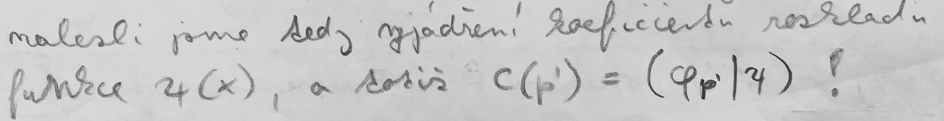
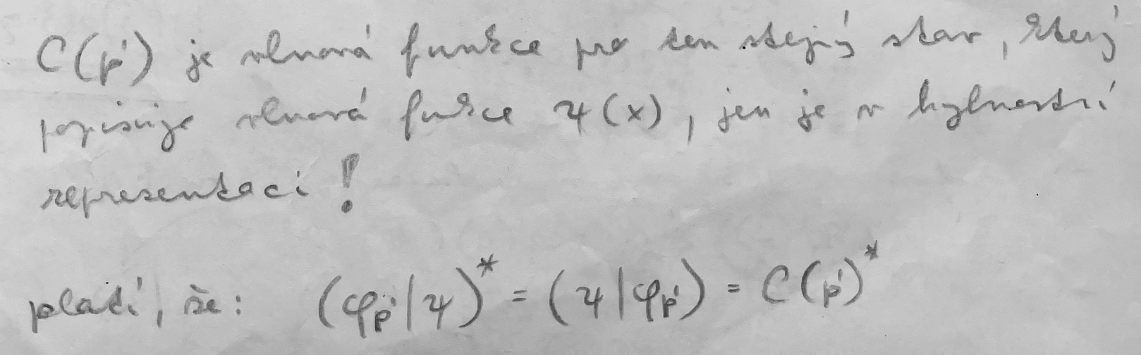
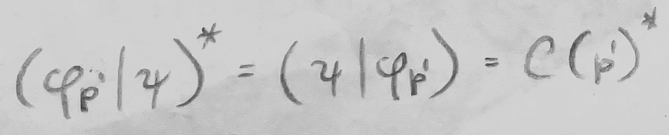
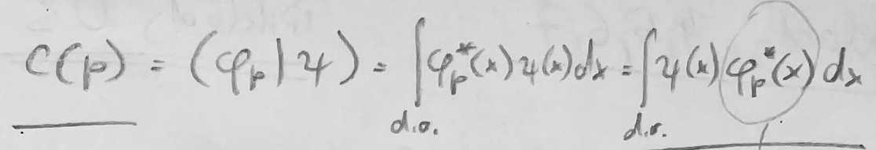
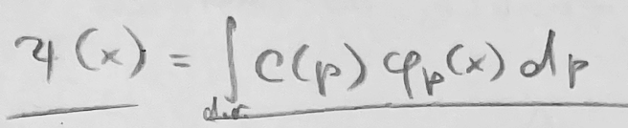
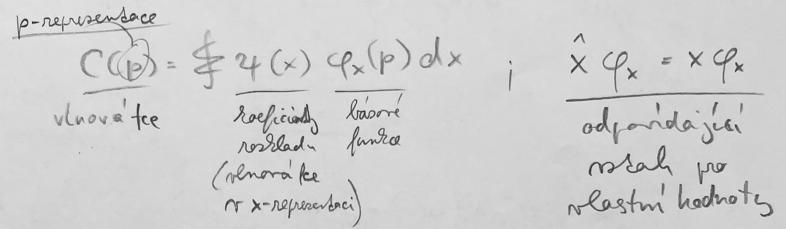
Reprezentace stavových vektorů, bra vektorů a operátorů
A tedy:
Pro koeficient C(p‘):
Platí, že:
Můžeme dále psát:
Dle rovnice č.2:
A pro C(p‘) stejně jako v rovnici 2. lze psát:
Bázová funkce
3.
Podobně jako rovnice 1.
4.
22
Notes:
Pozor je to pro verejnost … jednoduseji, schemata nazorna, ne moc analyz, jen par rovnic

Slide 27
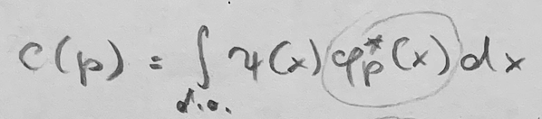
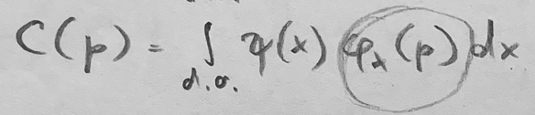
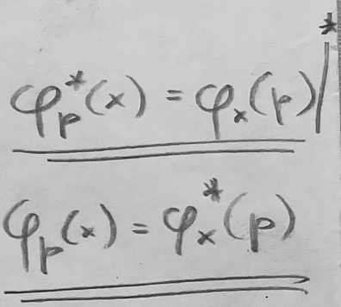
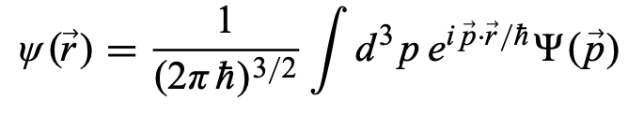
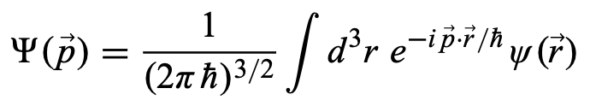
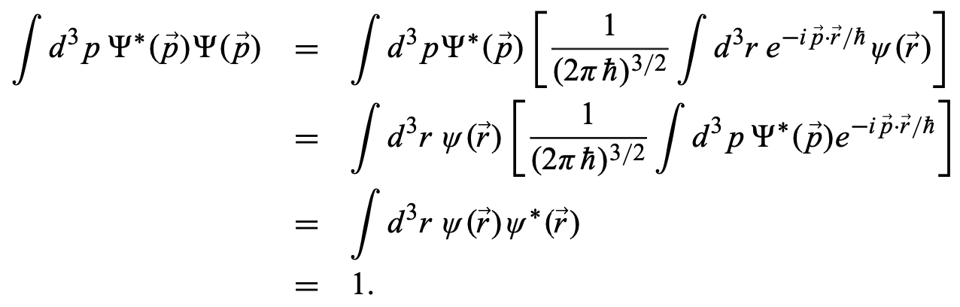

Reprezentace stavových vektorů, bra vektorů a operátorů
Porovnáme-li vztahy 3. a 4., tedy: a
Pak je zjevné, že platí pro bázové funkce: a srovnáme-li s:
Nyní vidíme, co jsou tyto funkce zač i ve vztahu k našim původním popisům pomocí vlnového klubka.
Je zjevné, že obě reprezentace vlnové funkce musí být normalizovatelné:
Pokud je vlnová funkce v souřadnicové reprezentaci normalizována (pozor, trochu jiný zápis):
Pak bude i vlnová funkce v hybnostní reprezentaci:
A platí tzv. Parsevalův teorém – matematický pojem, zde ovšem jasného fyzikálního významu pro pravděpodobnostní interpretaci:
Při převodu operátorů mezi reprezentacemi je možno využít střední hodnotu,
cokoliv měřitelného by nemělo být závislé na matematickém zápisu, reprezentaci:
tedy prakticky pro normalizované funkce:
23
Notes:
Pozor je to pro verejnost … jednoduseji, schemata nazorna, ne moc analyz, jen par rovnic

Slide 28
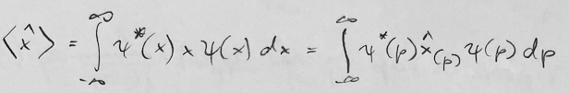





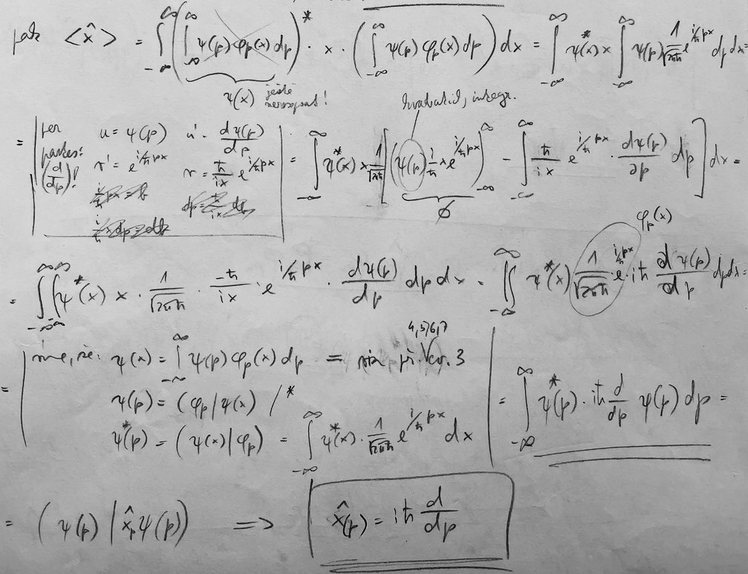
Určení operátoru souřadnice v hybnostní/momentové reprezentaci:
Vyjdeme z rovnosti pro střední hodnotu v různých reprezentacích:
První integrál rozepíšeme pomocí známých vztahů: a
Víme, že funkce reprezentují tentýž kvantový stav, jen v různých reprezentacích.
jsou vlastní funkce operátoru v souřadnicové reprezentaci, které tvoří bázi.
Můžeme tedy počítat:
24
Notes:
Pozor je to pro verejnost … jednoduseji, schemata nazorna, ne moc analyz, jen par rovnic

Slide 29









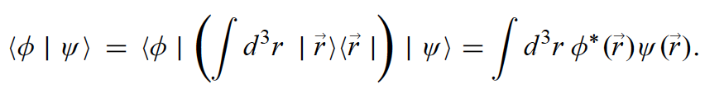
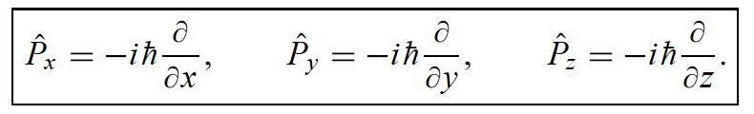
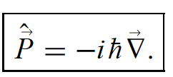



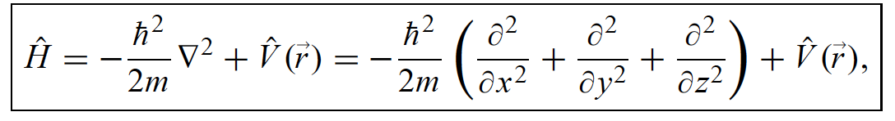
Souřadnicová a momentová reprezentace a jejich operátory:
Báze je tvořena nekonečným počtem ket vektorů , vlastních vektorů operátoru pozice/souřadnice
Platí ortonormalita:
A pro stavový vektor ket pak:
Kde značí komponenty stavového vektoru v bázi a tedy:
Toto je tedy naše vlnová funkce a její místo v Diracově symbolice: a pro kterou platí Bornova interpretace jako pravděpodobnosti polohy mikroobjektu v objemu d³r.
Skalární součin dvou stavových vektorů lze pak také psát, s pomocí jednotkového operátoru, jako:
Podobně pro momentovou reprezentaci.
Operátor hybnosti v souřadnicové reprezentaci:
Lze odvodit aplikací operátoru gradientu na vlnovou funkci rovinné vlny
Pak můžeme přepsat Hamiltonův operátor jako:
25
Notes:
Pozor je to pro verejnost … jednoduseji, schemata nazorna, ne moc analyz, jen par rovnic

Slide 30
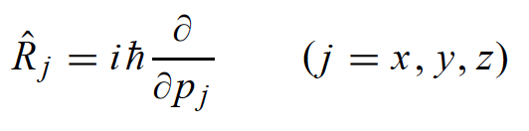
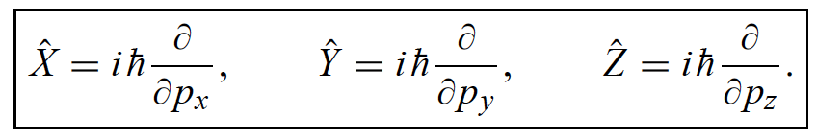


Operátor polohy v hybnostní reprezentaci:
A některé důležité komutační relace:
26
Notes:
Pozor je to pro verejnost … jednoduseji, schemata nazorna, ne moc analyz, jen par rovnic

Slide 31



Pokud se budeme tedy držet „spojitého“ Schrödingerova formalismu kvantové mechaniky (a ne Heisenbergova maticového – „diskrétního“), pak zápis pro řešení vlastních hodnot Hamiltonova operátoru v souřadnicové reprezentaci bude vypadat následovně:
Již víme, že platí:
Tedy, že vlnová funkce
v souřadnicové reprezentaci
je průmět (koeficient)
stavového vektoru
do bázových vektorů ,
které jsou vlastními vektory
operátoru souřadnice ,
dle vztahu .
Již víme, že take platí:
Což je výraz pro Hamiltonián
v souřadnicové reprezentaci,
samozřejmě.
bázové vektory
v souřadnicové
reprezentaci
vlastní hodnoty
energie
Hamiltonův
operátor
stavový vektor
což je stacionární Schrödingerova rovnice.
(o stacionárnosti si povíme později)
… což je základ tzv. vlnové mechaniky
27
Notes:
Pozor je to pro verejnost … jednoduseji, schemata nazorna, ne moc analyz, jen par rovnic

Slide 32







Shrnutí přednášky o operátorech a matematickém aparátu, reprezentacích a vzájemných transformacích:
Vlastnosti a operace na Hilbertově prostoru, lineárním vektorovém prostoru.
Definovali jsme skalární součin: kde platí
Vlnová funkce jako lineární kombinace bázových vektorů: a a
Pro srovnání, k čemu jsme dospěli v závěru této části: a a
Operátory a jejich působení: . , operátor změní vektor/funkci v jinou ze stejného prostoru:
Lineární hermiteovské/
hermiteovsky sdružené operátory:
Komutátor: a jeho důležitost při kvantifikaci neurčitosti: Střední hodnota:
Vlastní hodnoty a funkce lineárního hermiteovského operátoru:
Tedy pro platí reálné číslo a a standardní podmínky pro vlnovou funkci!
Rozklad vlnové funkce do vlastních funkcí lineárního hermiteovského operátoru, platí:
Souřadnicová reprezentace: , hybnostní: vztah bázových funkcí:
viz. Fourierova transformace
A stacionární Schrödingerova rovnice je:
gradient
hybnost v souřadnicové reprezentaci
nebo
28
Notes:
Pozor je to pro verejnost … jednoduseji, schemata nazorna, ne moc analyz, jen par rovnic

